Slide 1
Projet 7 : Analysez des indicateurs de l'égalité femme-homme avec Knime

Slide 2
Sommaire
RGPD
Intégration et fusion des données (KNIME)
Anonymisation (concept)
Anonymisation (KNIME)
1 ) Basique
2 ) Redfield
Analyses
Conclusion

Slide 3

RGPD - Informations
- Validé au niveau européen en Avril 2016
remplace la « directive sur la protection des
données personnelles » de 1995
Objectifs :
- accroitre la protection des données
- sensibiliser et responsabiliser les acteurs du traitement
- permettre une mise en application concrète des principes

Slide 4
RGPD - Principes
La RGPD est axée sur 5 principes :
- Le principe de finalité : enregistrement des informations dans un but bien précis, légal et légitime ;
- Le principe de proportionnalité et de pertinence : informations pertinentes et strictement nécessaires ;
- Le principe d'une durée de conservation limitée : durée de conservation fixée en fonction du type d'information et de la finalité du fichier ;
- Le principe de sécurité et de confidentialité : responsabilité de la sécurité des informations. Accès aux seules personnes autorisées ;
- Les droits des personnes : maitrise des données expliqué aux personnes concernées.

Slide 5
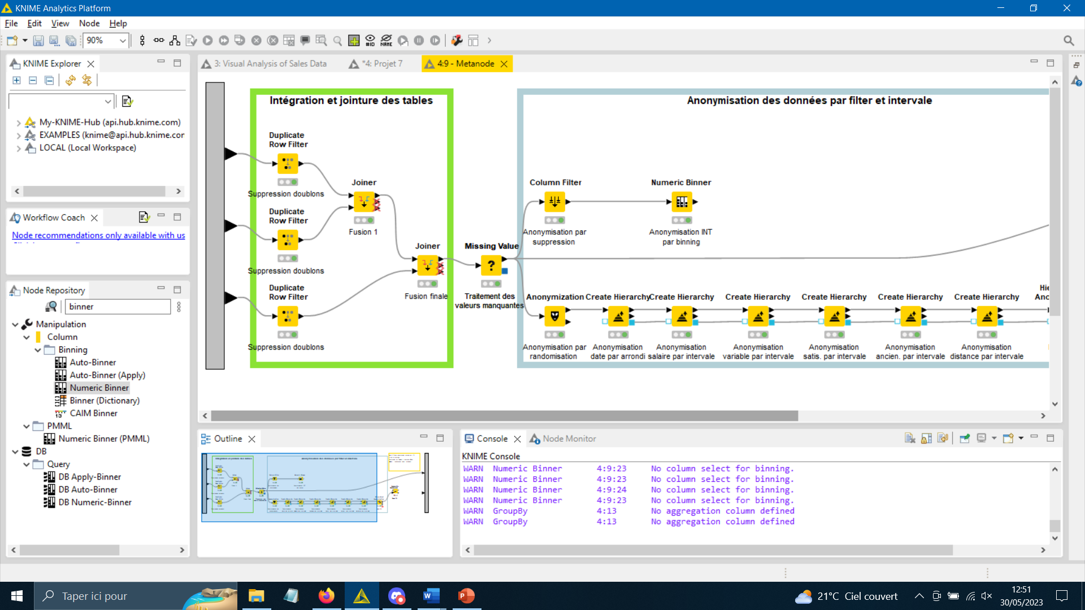
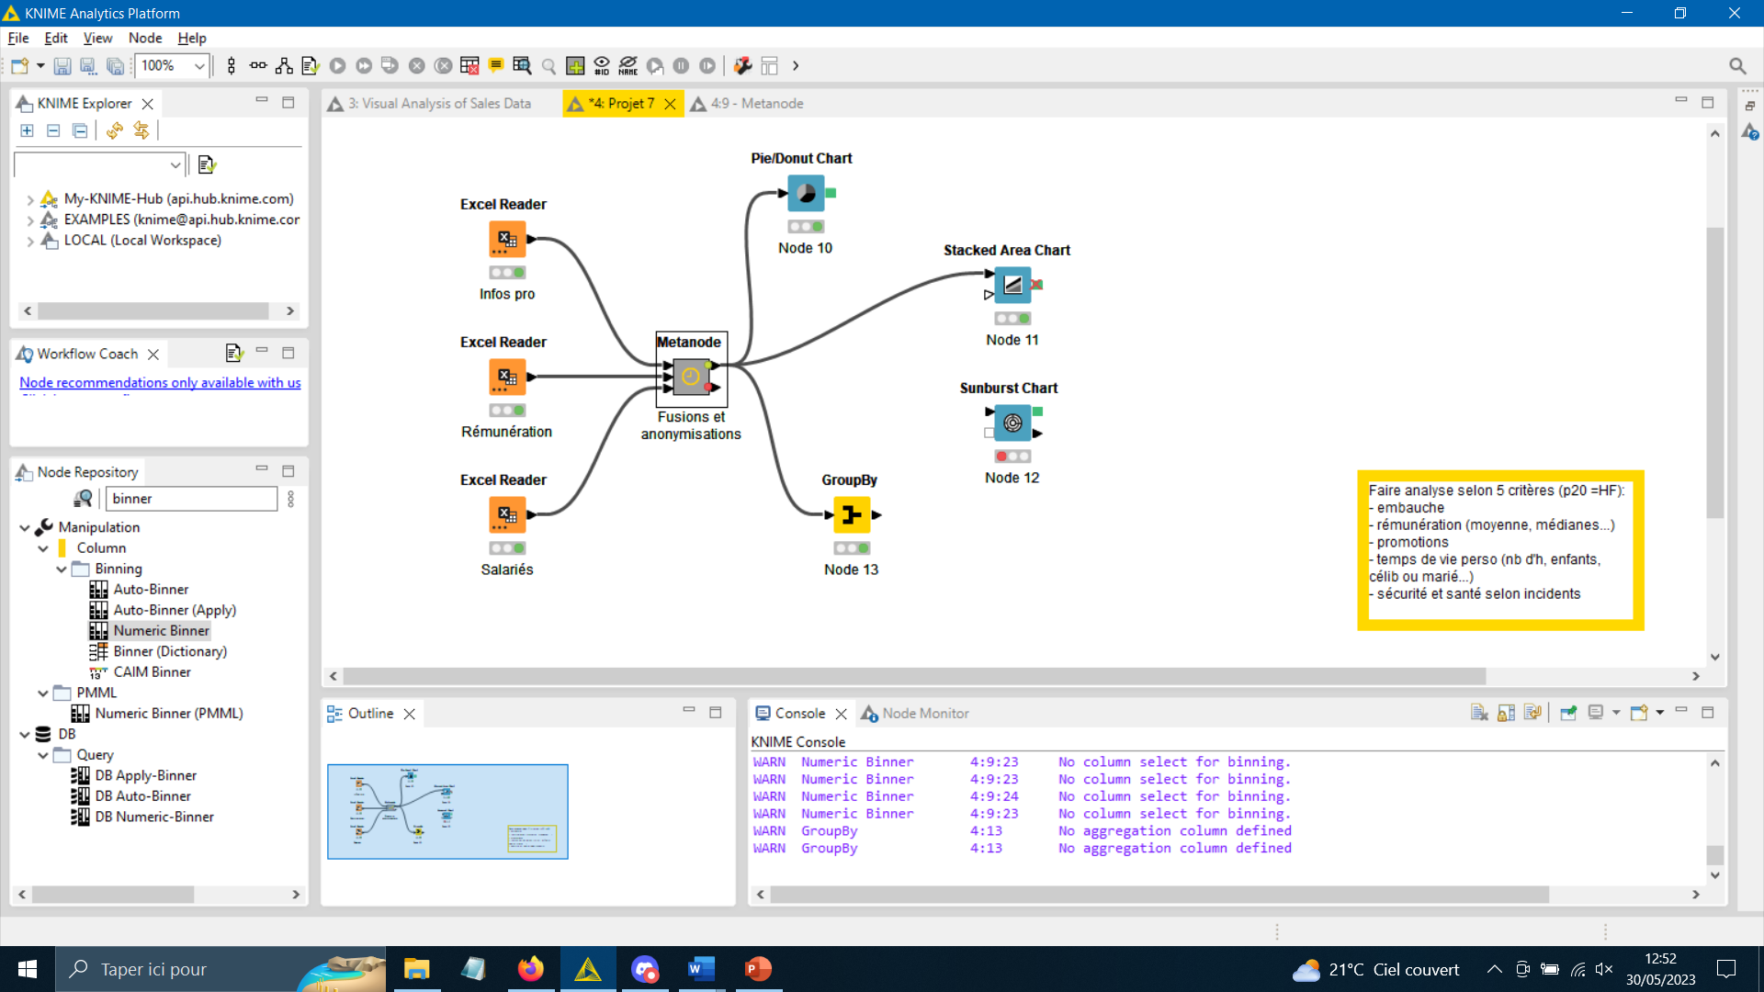
Intégration et fusion des données (KNIME)

Slide 6
Anonymisation - concept
Les principales techniques :
La randomisation
La généralisation
Les points de vérification :
L’individualisation : on ne peut isoler un individu dans un jeu de données
La corrélation : on ne peut relier des ensembles de données à un individu
L’inférence : on ne peut déduire de nouvelles informations

Slide 7
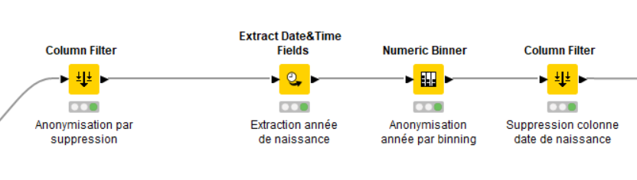
Anonymisation – Knime 1) Méthode « basique »
Suppression des données permettant d’identifier clairement l’individu (nom, prénom, identifiant…)
Répartition de la date de naissance en classes

Slide 8
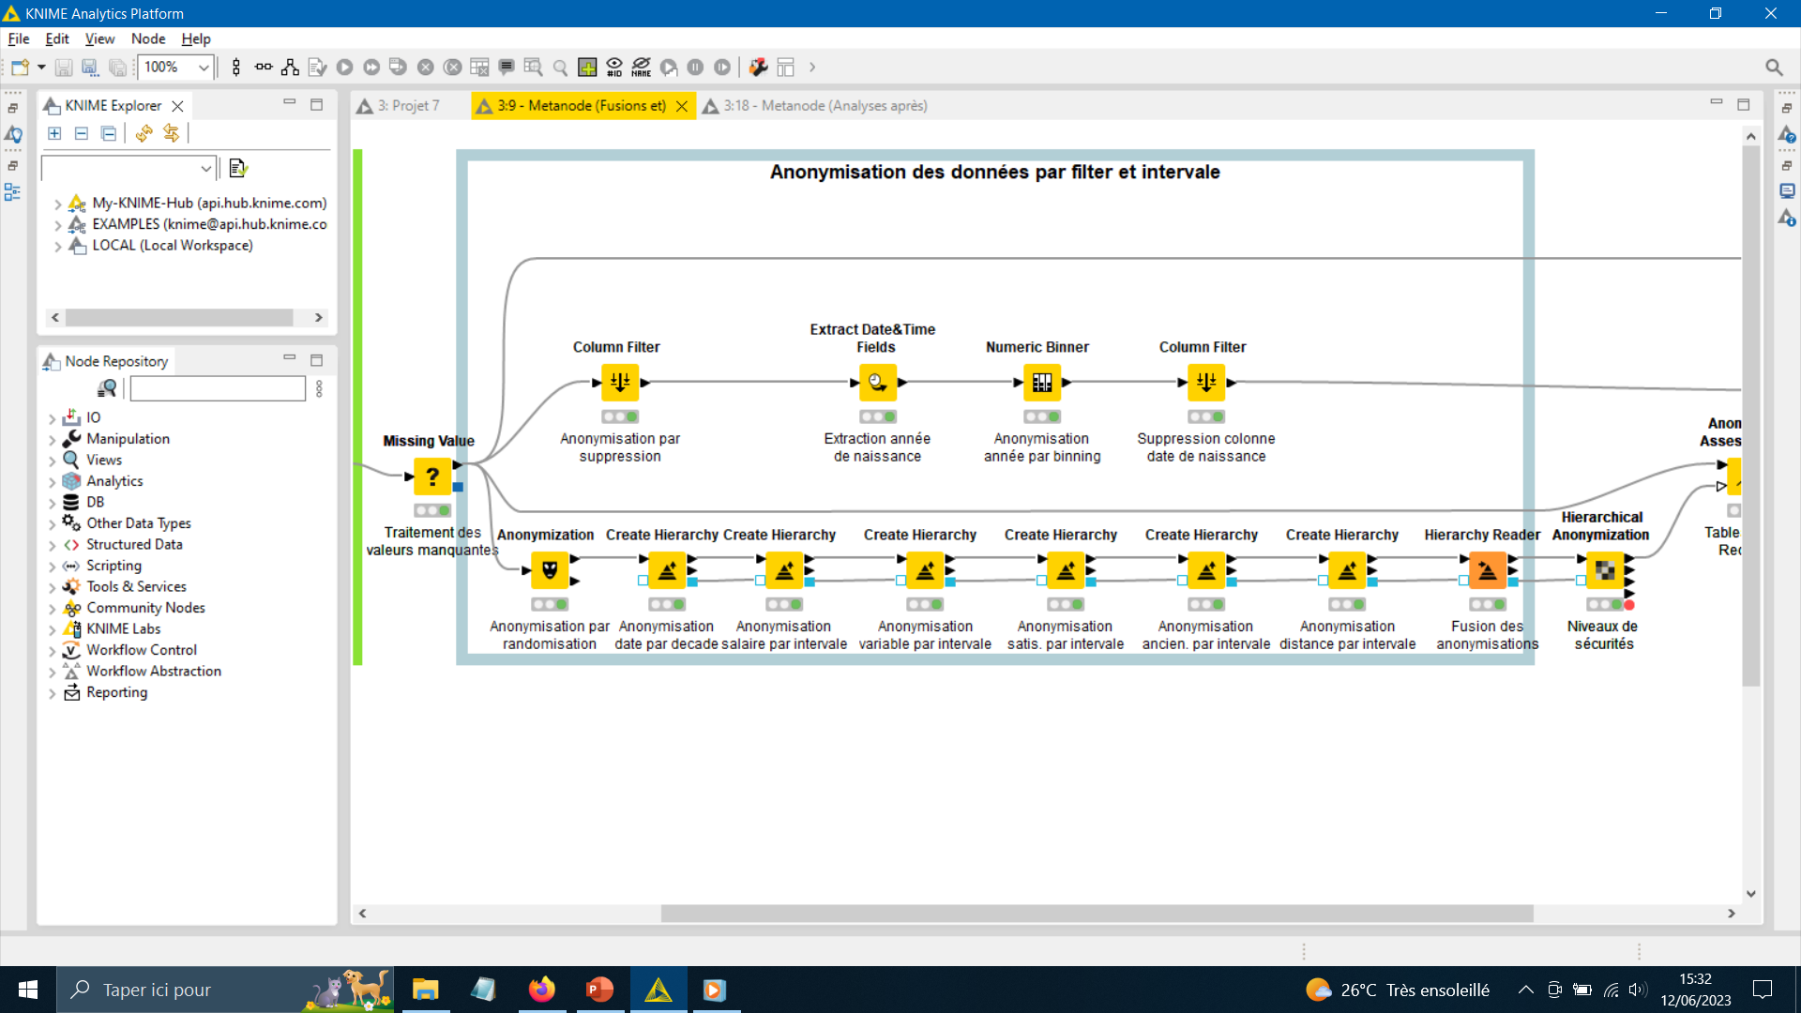
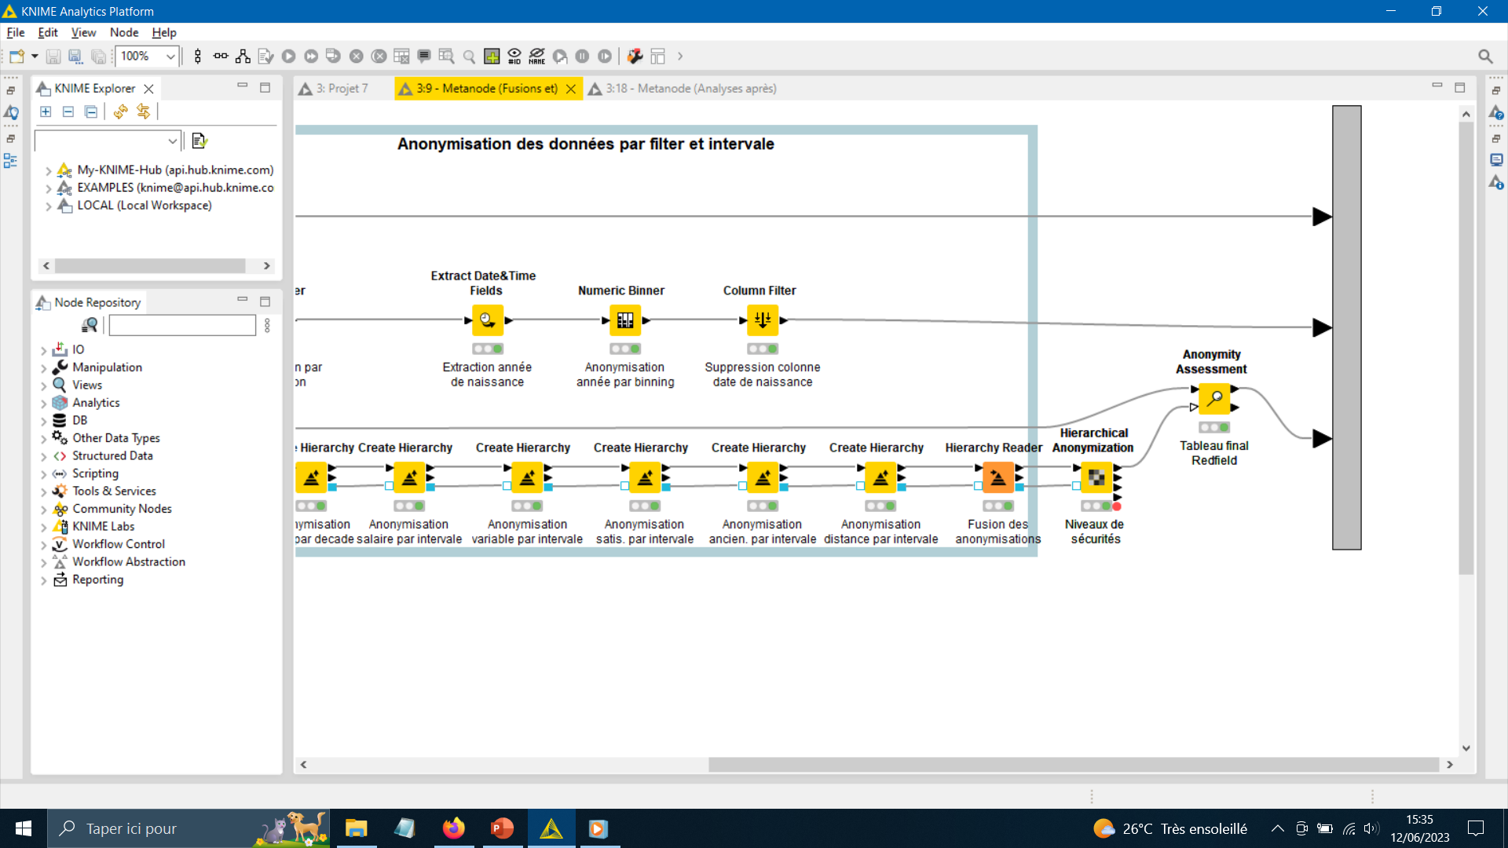
Anonymisation – Knime 2) Méthode « Redfield »
Cryptage des données « string » sensibles
Répartition des données « integer » en classes
Fusion
Définition de la sécurité
(identifiable, quasi-identifiable, sensible…)

Slide 9

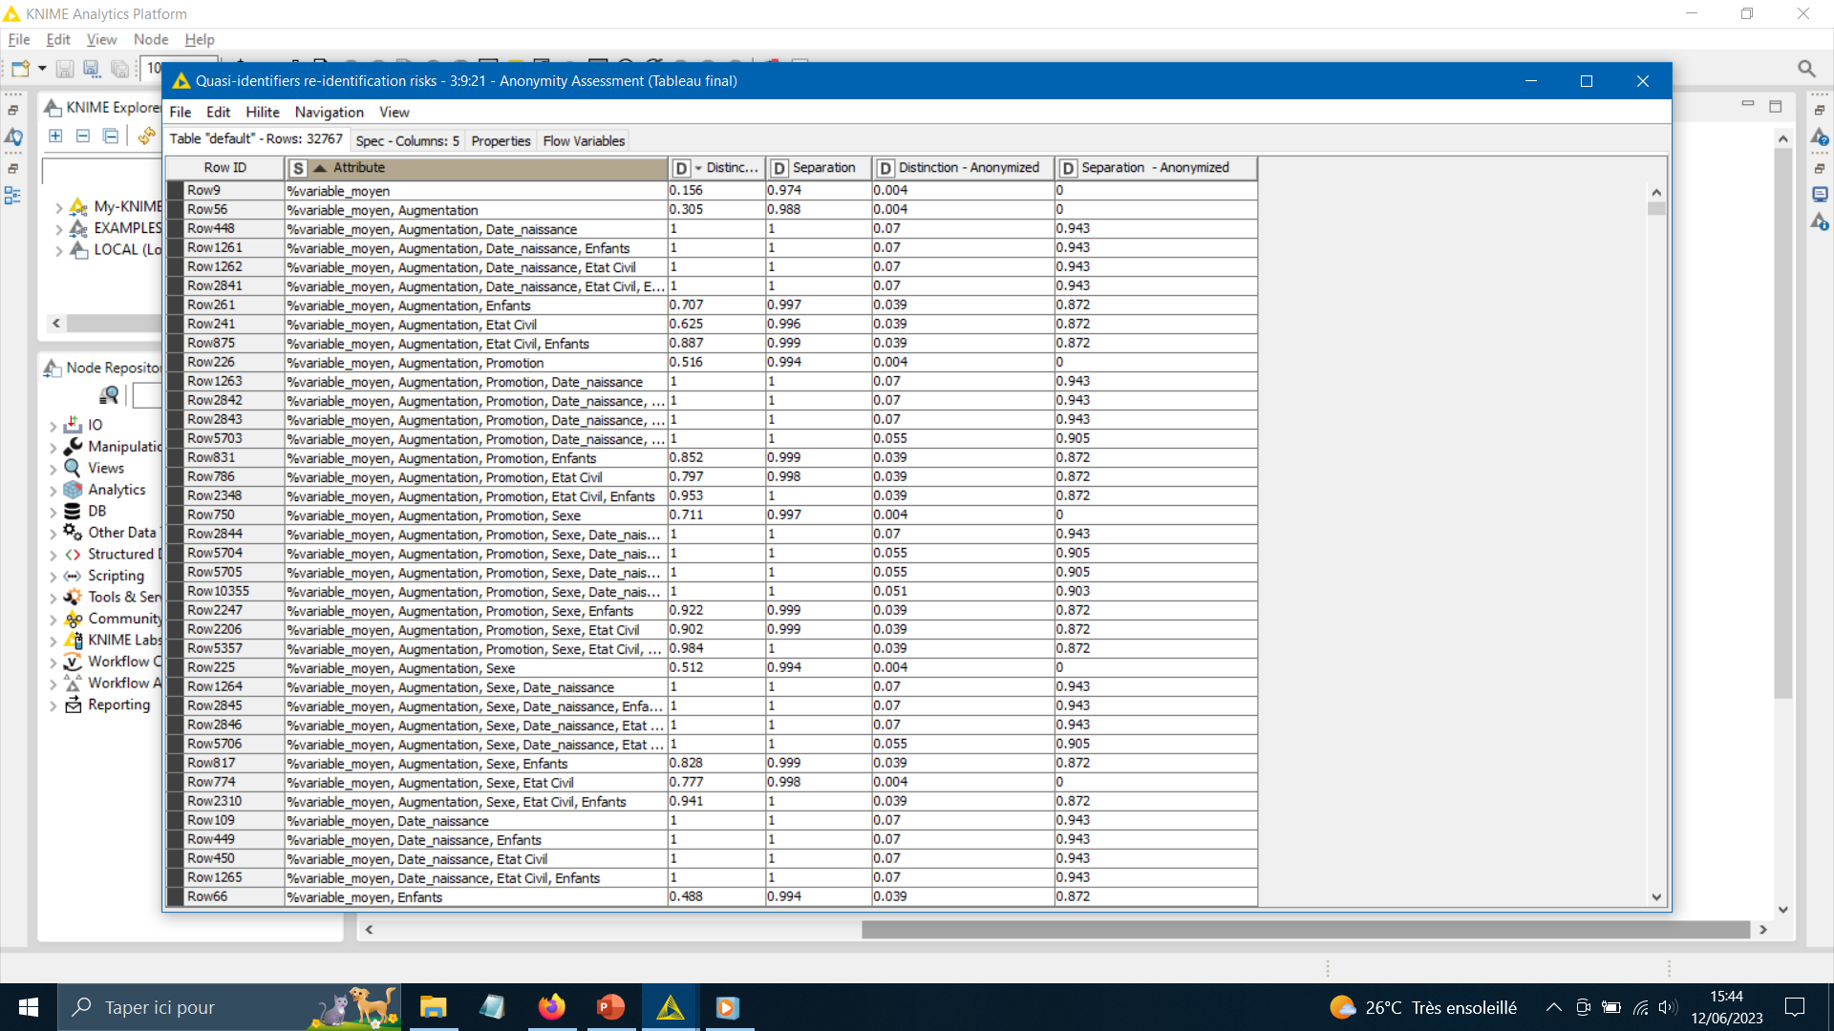
Anonymisation – Knime 2) Méthode « Redfield » (suite)
Concept de l’ « anonymity assessment »
Risques de quasi-identification et ré-identification

Slide 10
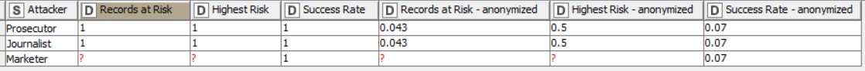
Anonymisation – Knime 2) Méthode « Redfield » (suite)
Niveaux de sécurité établis
- 1 : Le « commercial »
- 2 : Le « journaliste »
- 3 : Le « procureur »

Slide 11
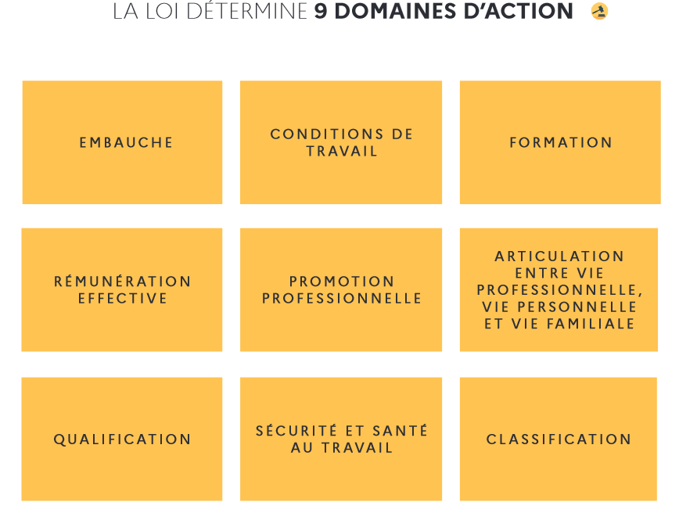
Analyses des données H/F

Slide 12
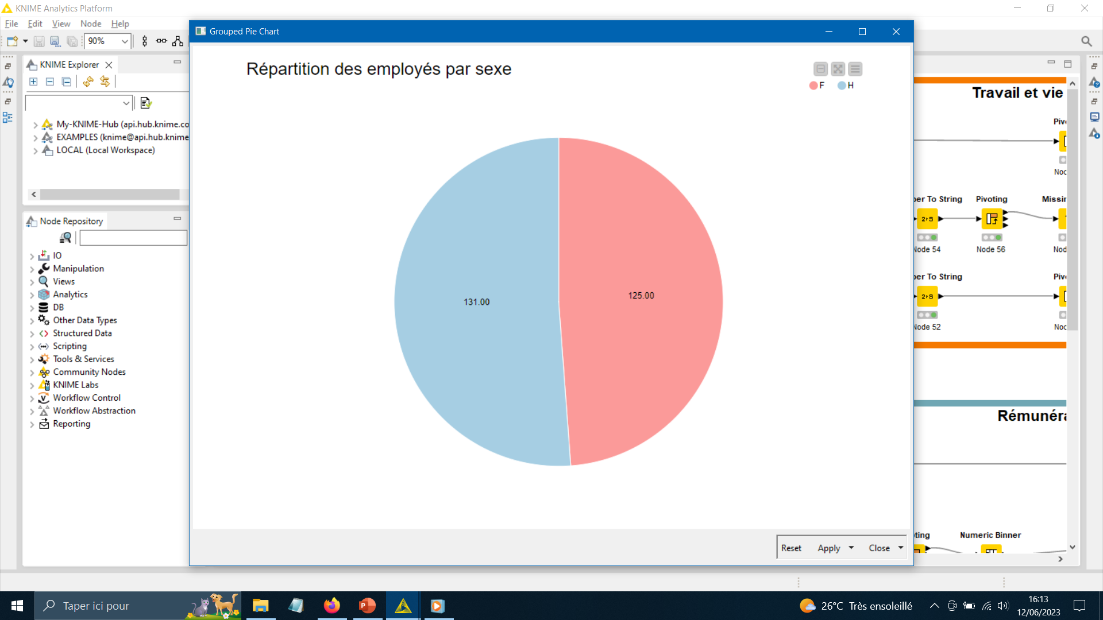
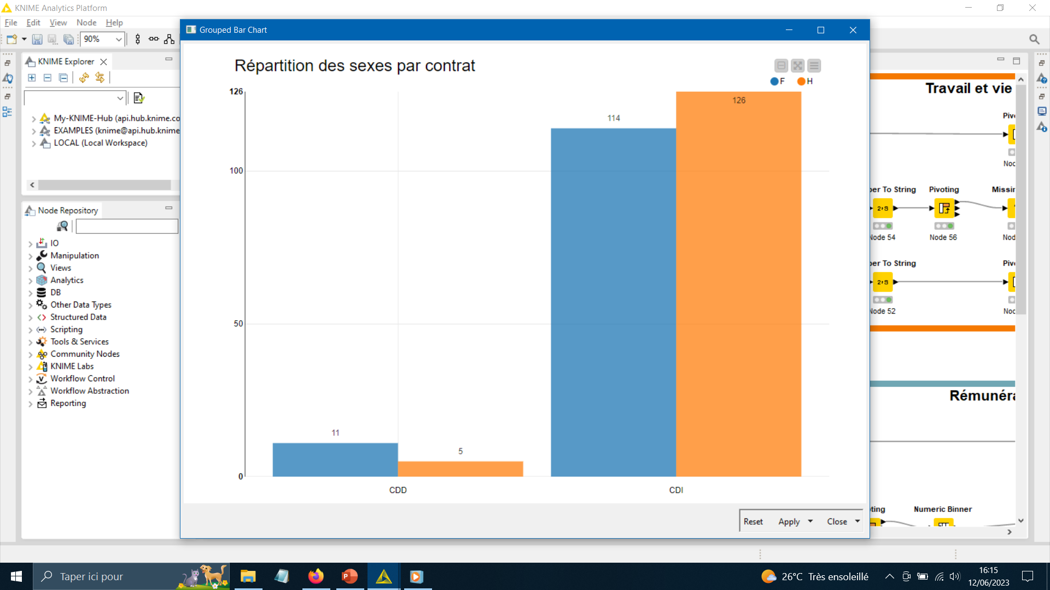
1er facteur analysable : l’embauche

Slide 13
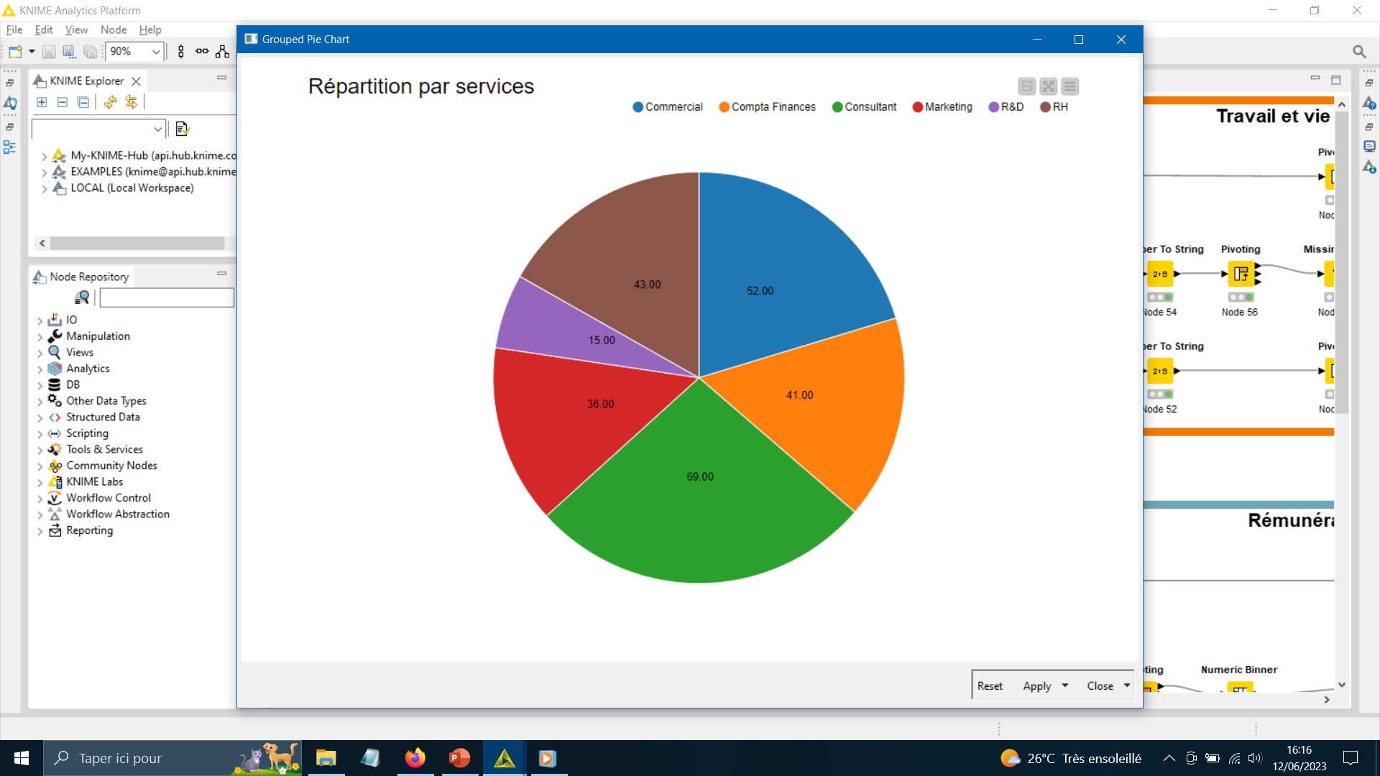
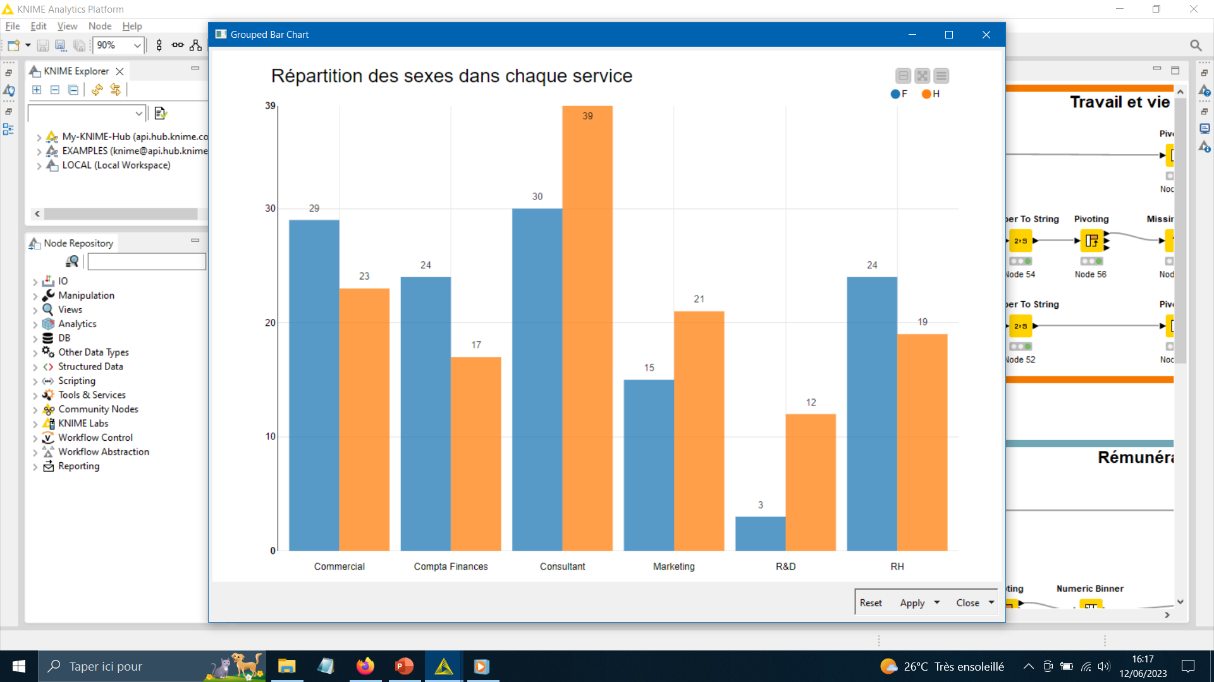
1er facteur analysable : l’embauche (suite)

Slide 14
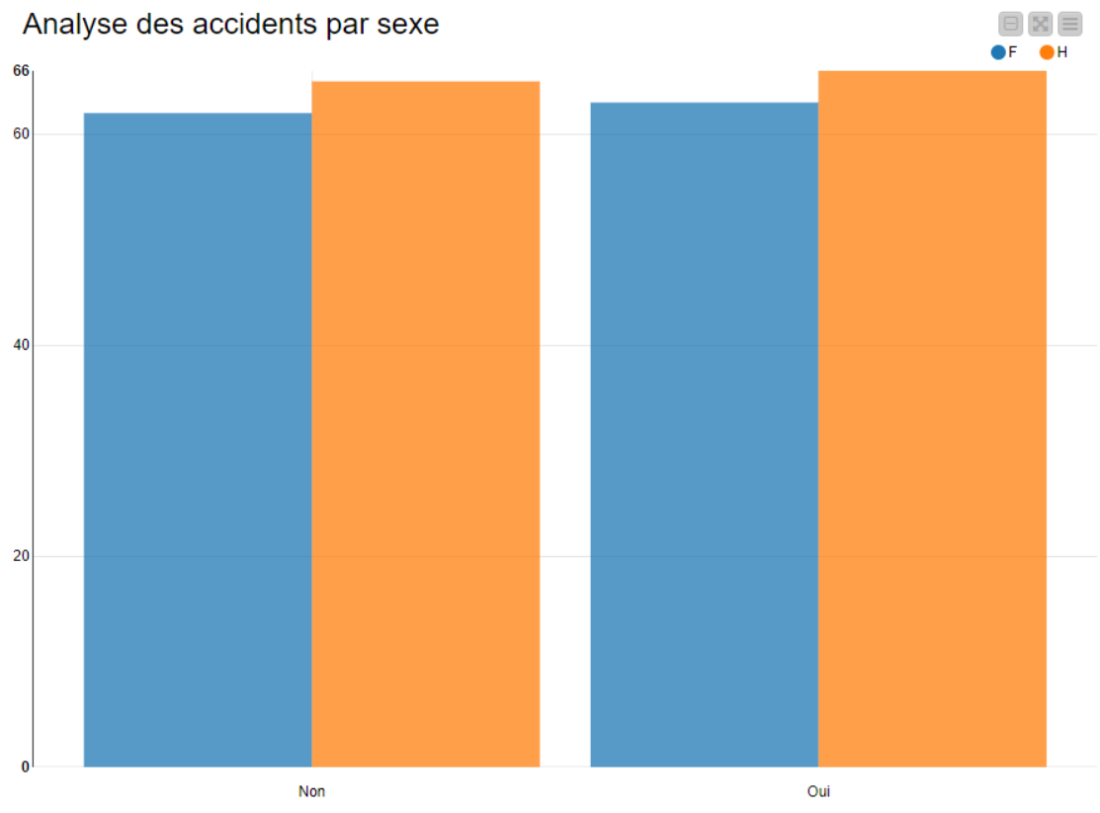
2ème facteur analysable : sécurité et santé au travail

Slide 15
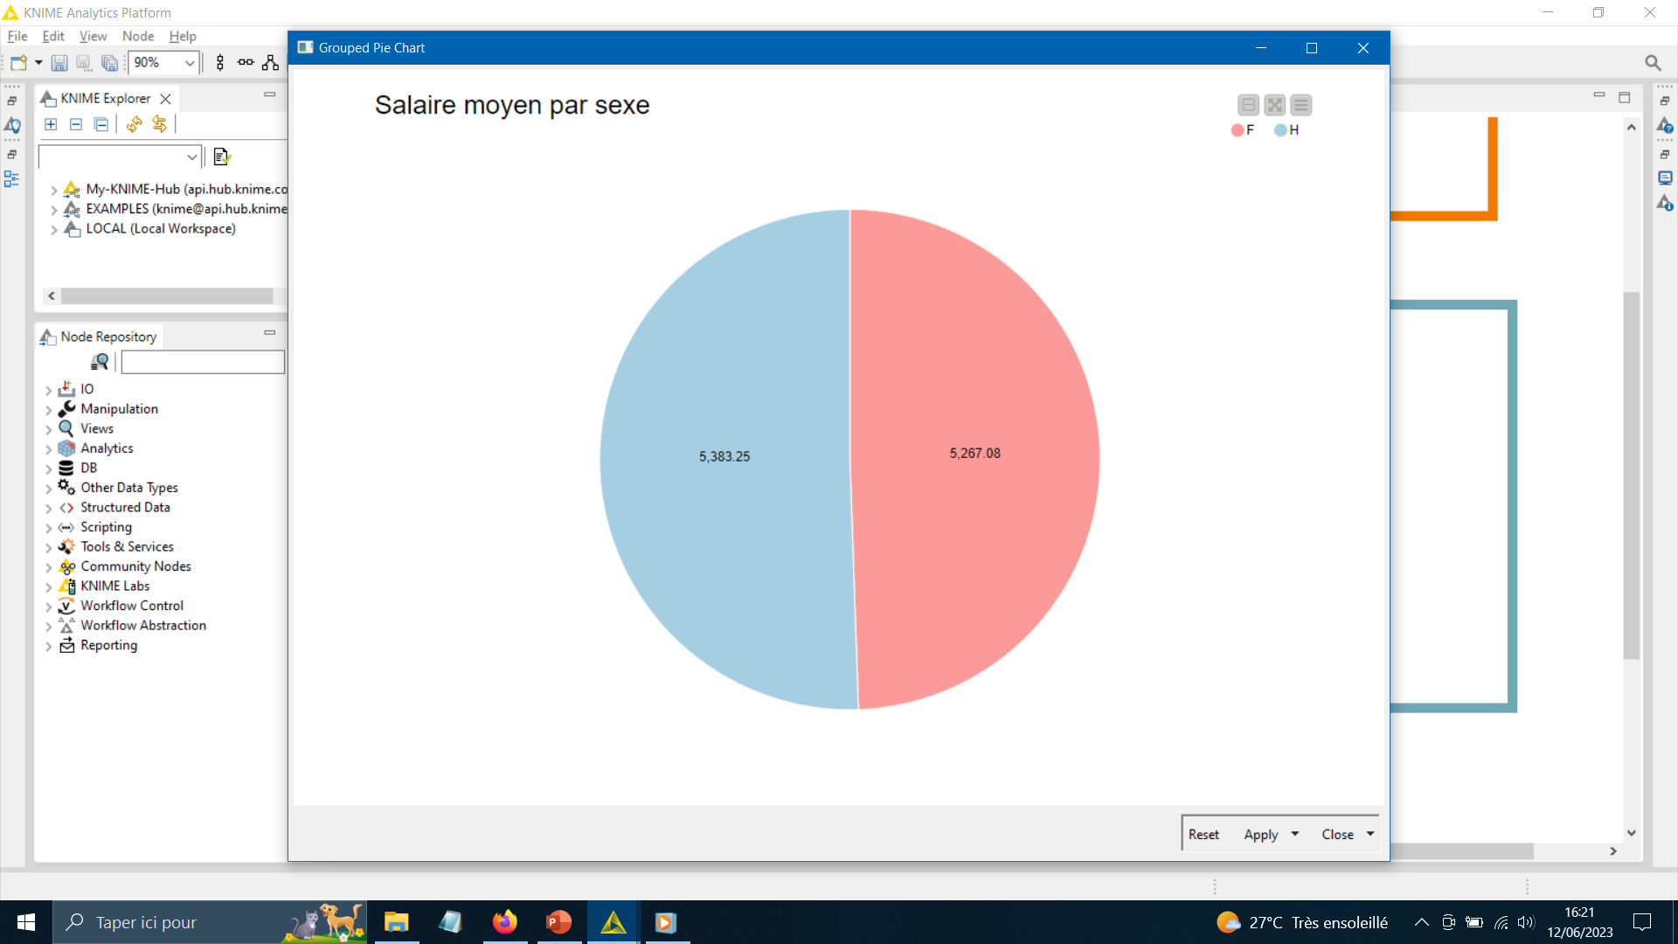
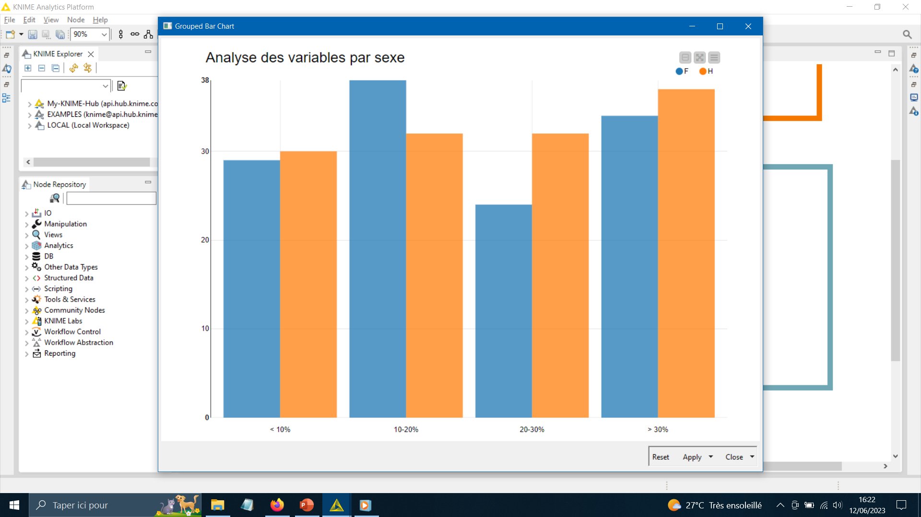
3ème facteur analysable : la rémunération effective

Slide 16
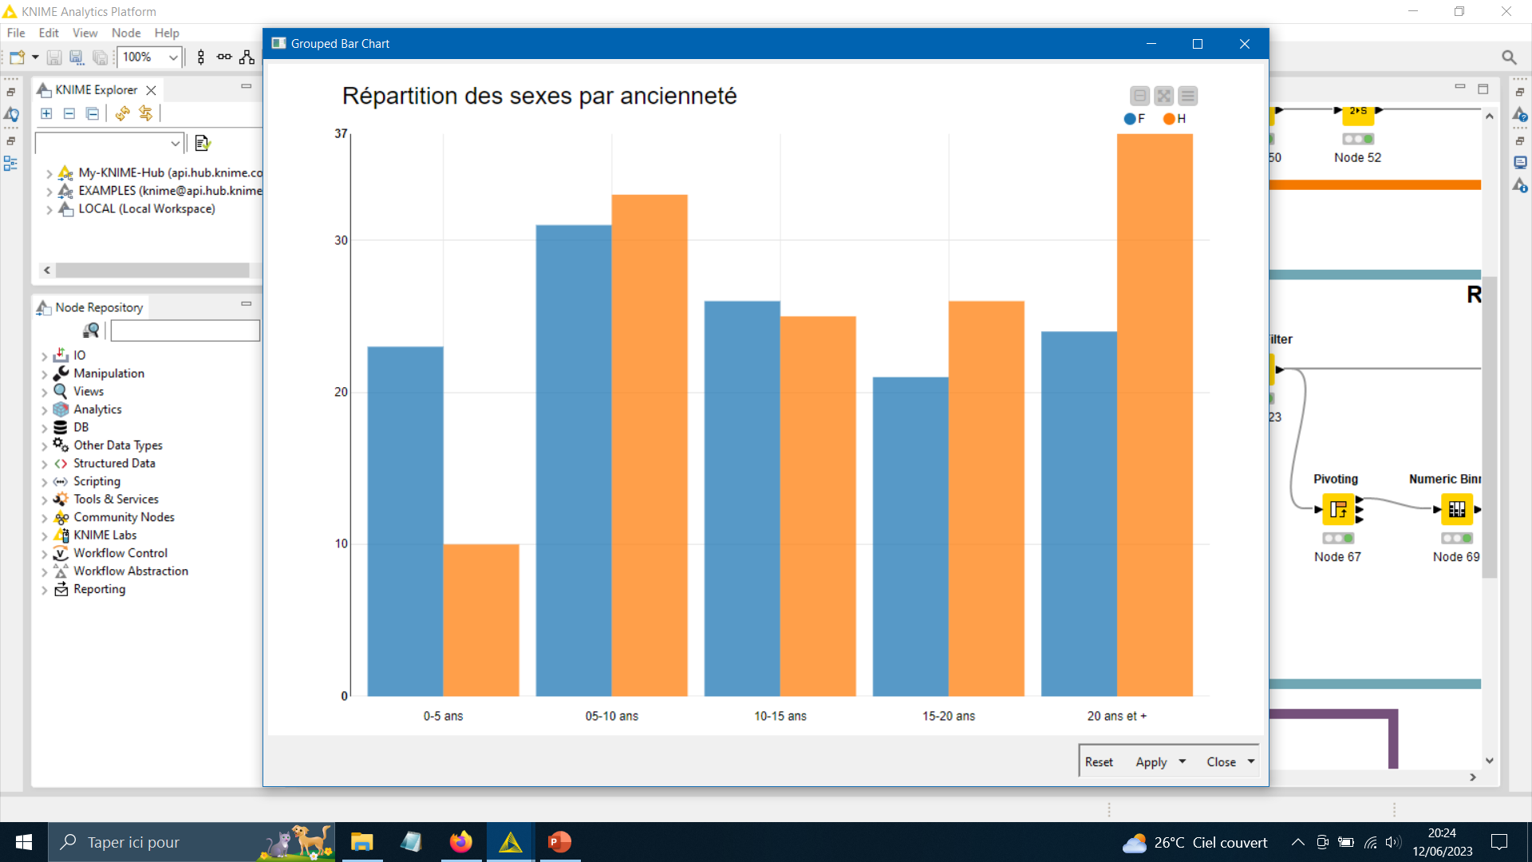
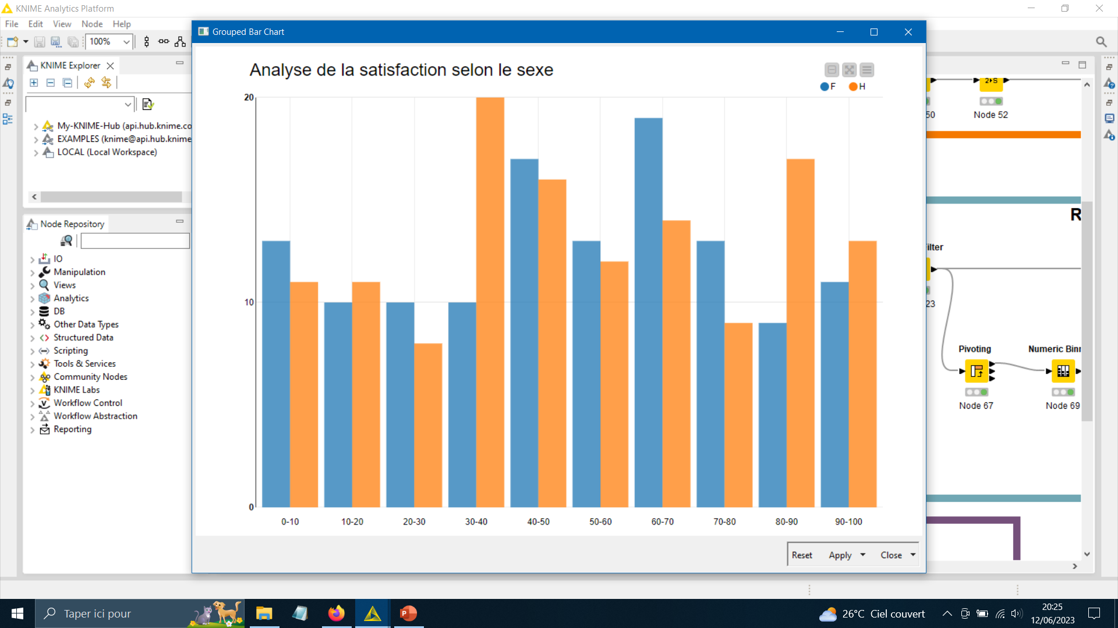
4ème facteur analysable : l’évolution professionnelle

Slide 17
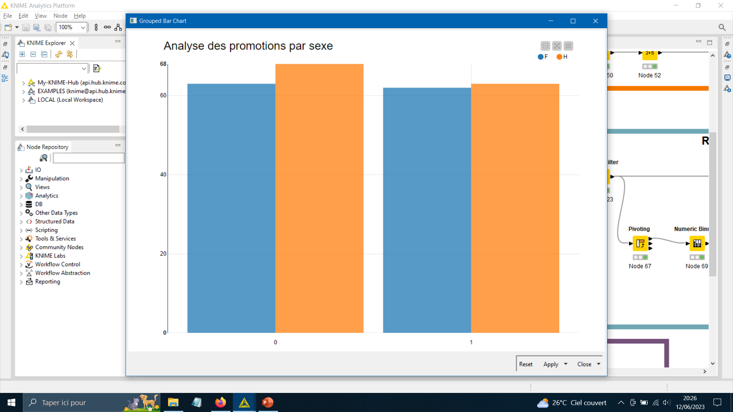
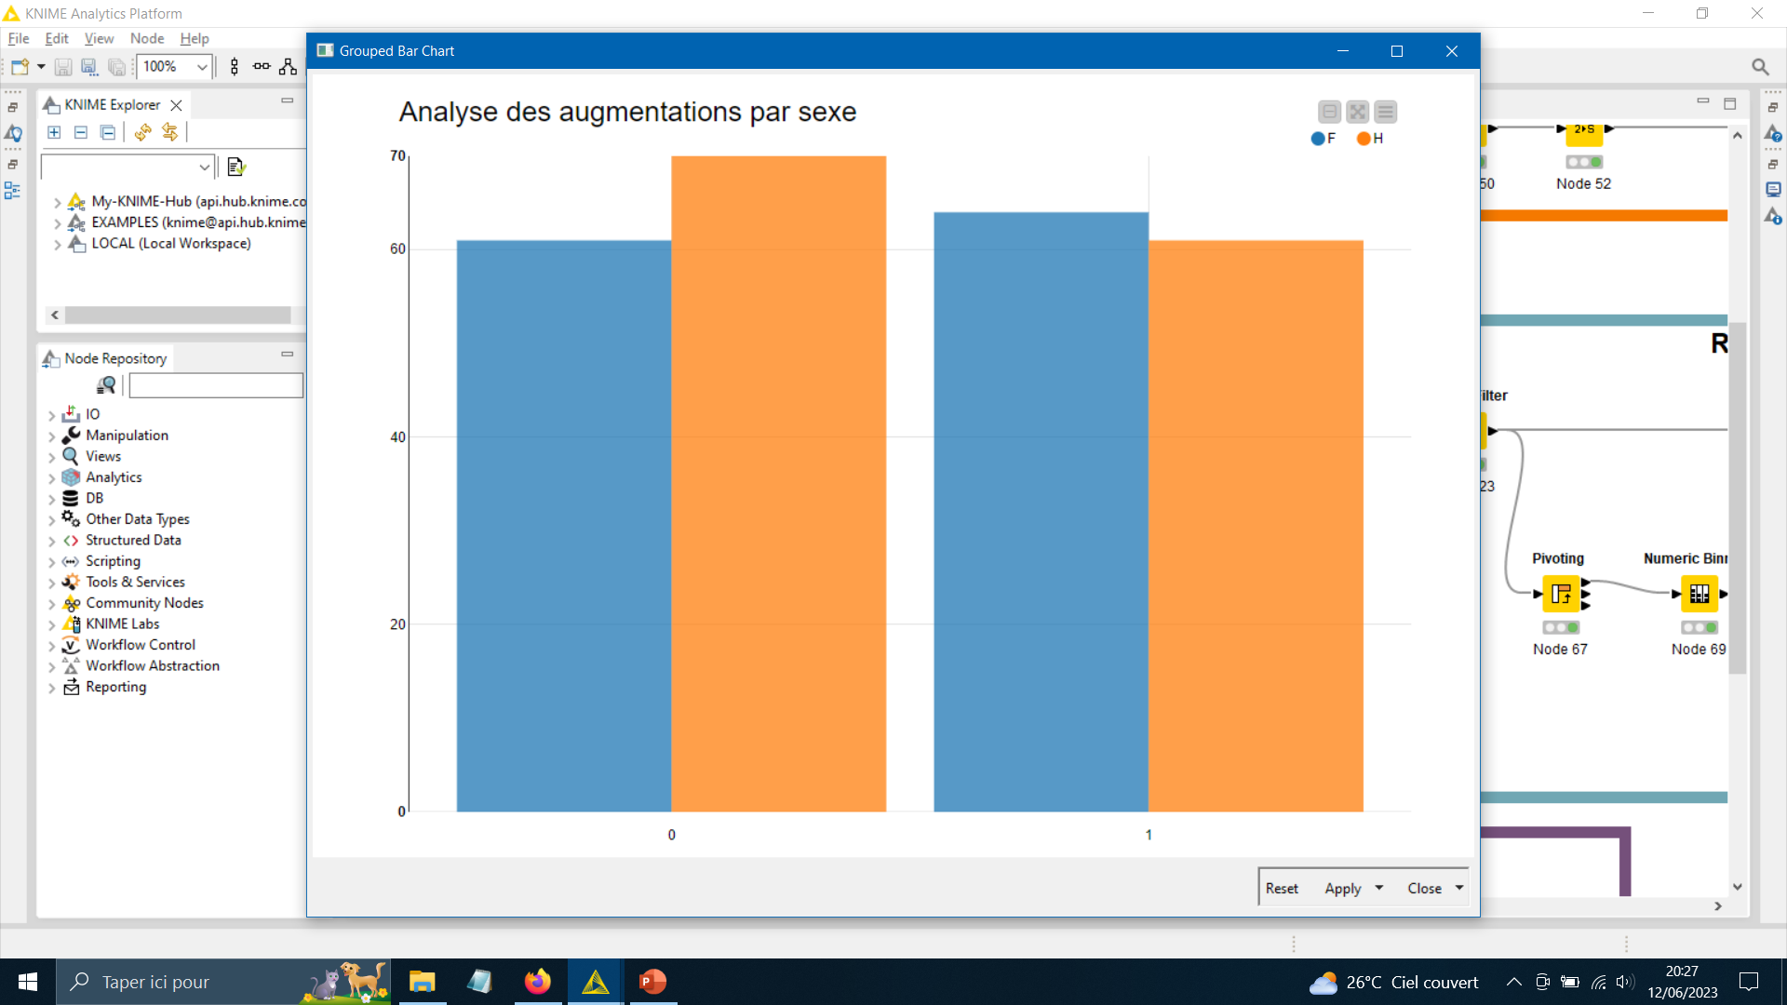
4ème facteur analysable : l’évolution professionnelle (suite)

Slide 18
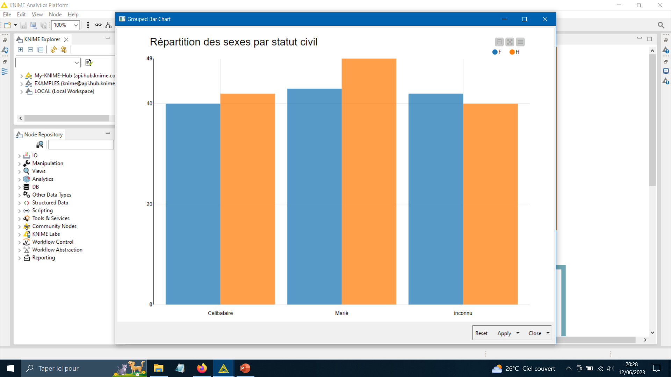
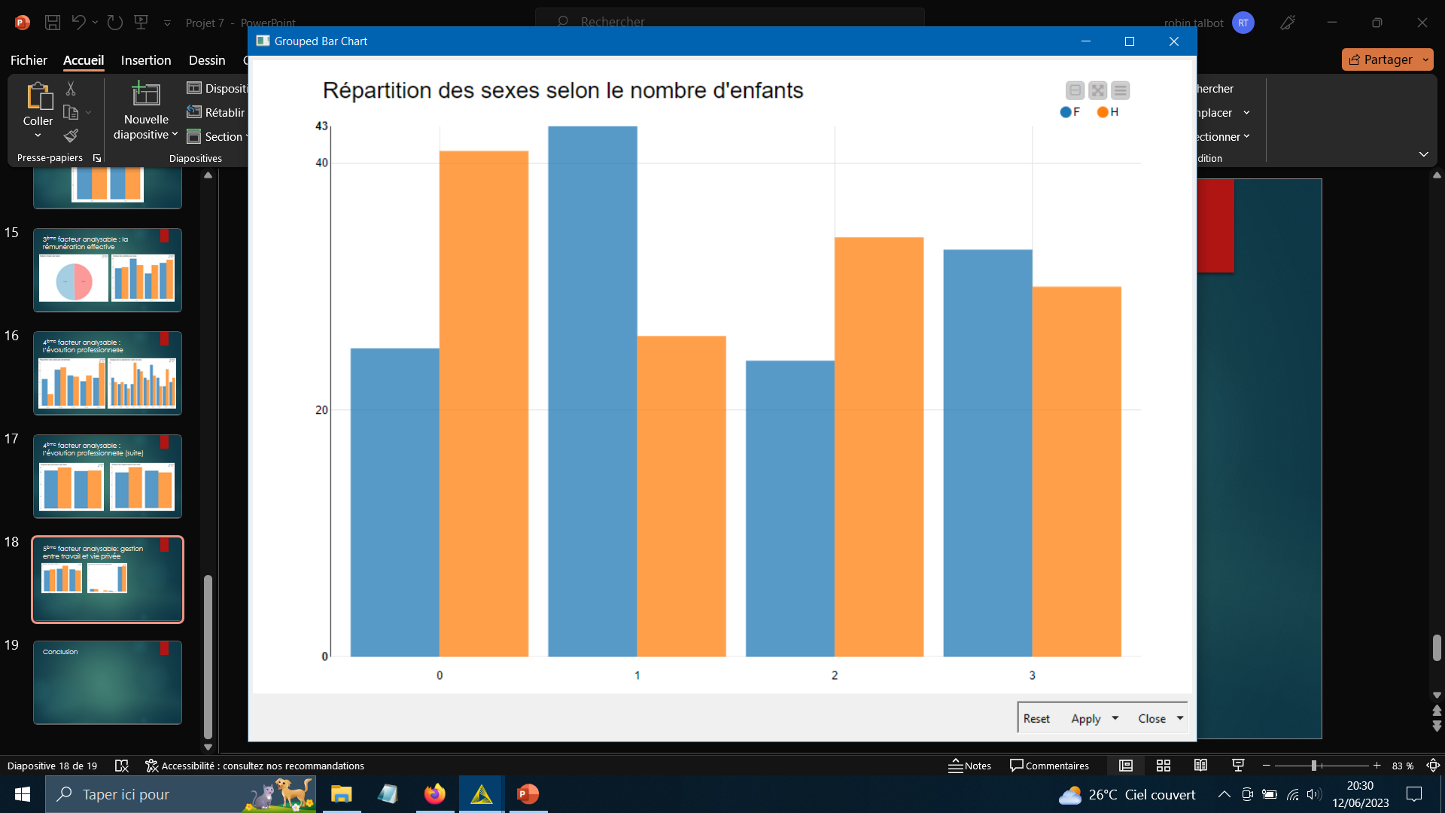
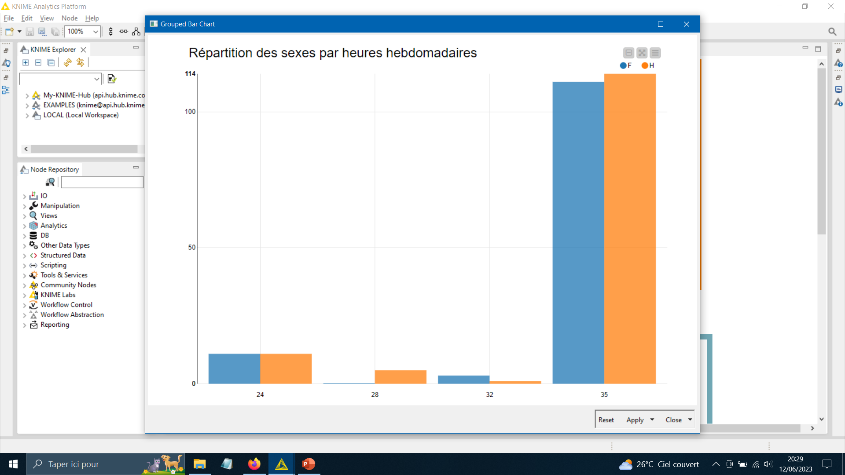
5ème facteur analysable: gestion entre travail et vie privée

Slide 19
Conclusion
Le RGPD : un outil / une contrainte ambigüe
Le résultat de l’anonymisation : deux choix possibles
L’analyse des données : un équilibre entre les sexes
Améliorations des données : plus d’informations en lien avec les domaines d’action légaux
Bonus : l’outil « diagnostic égalité » RSC (Rapport de Situation Comparée)

